Slide 1

Projet: Deep Learning
Présenté par:
Lyna HAMOUD
Karim AFFES
FIliere: big Data

Slide 2

SOMMAIRE
-Environnement
-Fully Connected Neural Networks
-Convolutionnal Neural Networks
- Transfer Learning
-AutoEncoder

Slide 3

Environnement
Jupyter

Slide 4
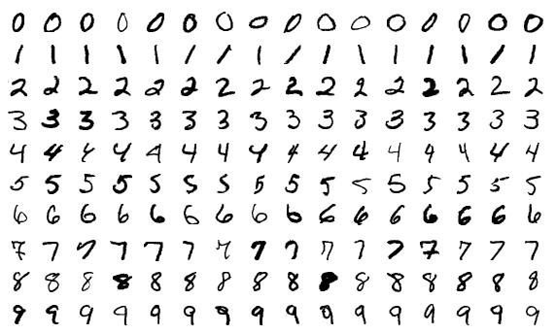
Jeu de données: MNIST
Notes:
C’est une base de données de chiffre écrits à la main, elle est très utlisié en machine learning, Elle regroupe 60000 images d’apprentissage et 10000 images de test, Ce sont des images en noir et blanc, normalisées centrées de 28 pixels de coté,

Slide 5
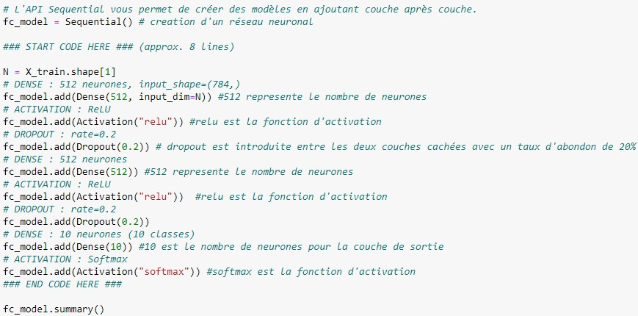
Fully Connected Neural Networks à 3 couches: Principe
Notes:
Un réseau de neurones Fully Connected ne peut pas accepter d'images de dimension 28 x 28 pixels en entrée
Il pourra accepter un vecteur, de dimension 784 (28 * 28) correspondant à l'aplatissement des images de la base MNIST.
Ensuite, nous normaliserons les données pour qu'elles soient dans la plage [0-1] plutôt que [0-255]. Cela falicitera le processus d'optimisation des paramètres du modèle.
Ce modèle est construit par plusieurs couches: la premiere est formé par 512 neurones et une fonction d’activation de type relu,
Les couches cachées sont formées par le meme nombre de neurones et la meme fonctiond ‘activation relu
Par contre, la couche de sortie est formée par 10 neurones et une fonction d’activation de type softmax

Slide 6
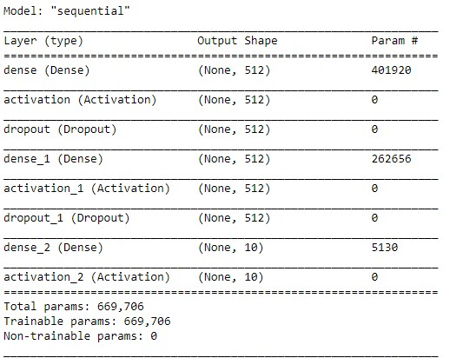
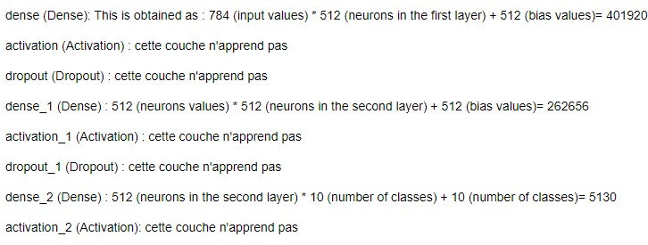
Fully Connected Neural Networks à 3 couches: Principe
Notes:
Une fois on a construit notre modele, on Remarque que chaque couche est construite par plusieurs paramètres, Par exemple:
Pour la premiere, il y a 401920 qui obtenu par la multiplication entre le nombre de neurons et les valeurs d’entrée en ajoutant à ca le nombre de neurons
Pour la deuxieme, il ya 262656, il y a 262656 qui resulte de la multiplication de 512 * 512 qui sont le nombre de neurons de la couche actuelles et la précidente en ajoutant le nombre de neurone (512)
Pour la couche finale, la meme chose,

Slide 7
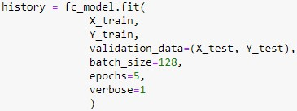
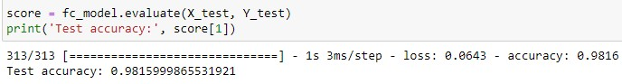
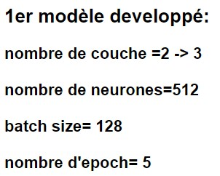
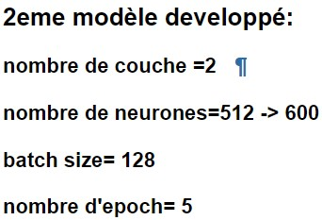
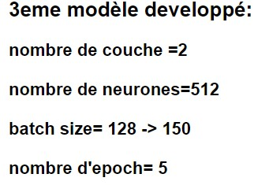
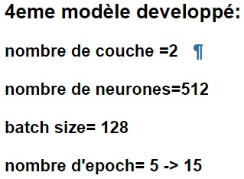
Fully Connected Neural Networks à 3 couches
Notes:
En complant et en excutant le modele, on trouve une accuracy test 98,15%
Dans la suite, on verra l’effet de la variation des parametres suivants: nombre de couche, nombre de neurone, batch size et le nombre d’epoch

Slide 8
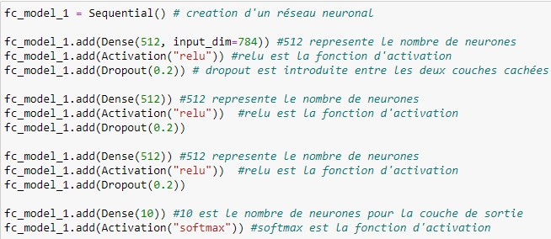
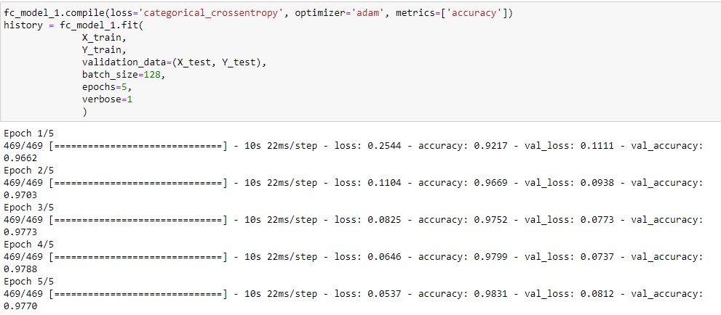
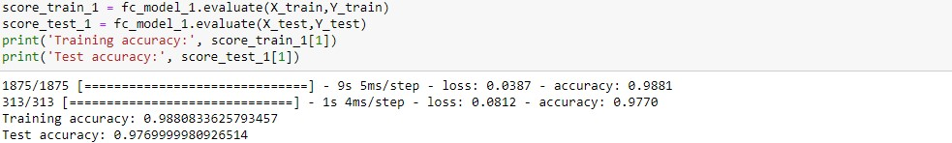
Fully Connected Neural Networks à 3 couches: variation du nombre de couche

Slide 9
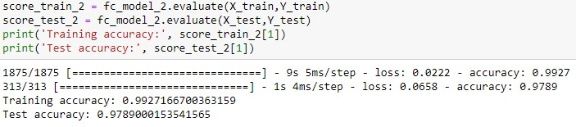
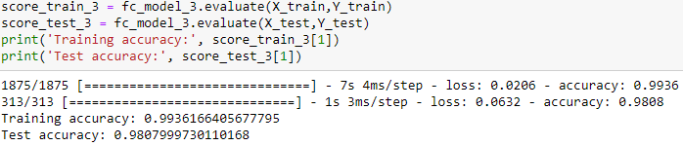
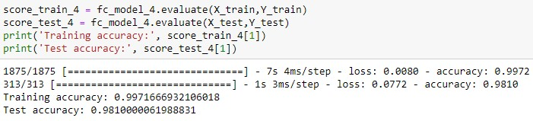
Fully Connected Neural Network

Slide 10

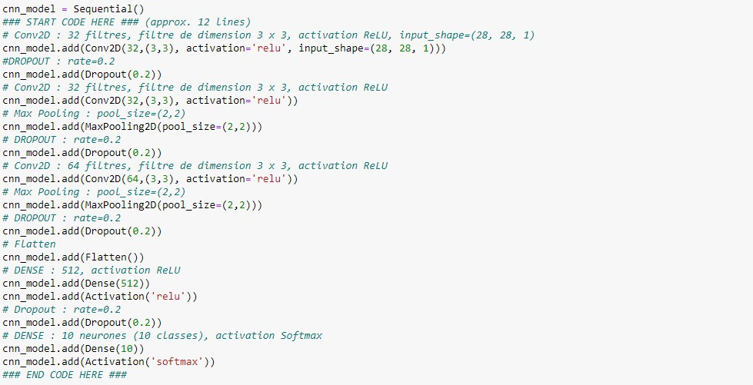
Convolutional Neural Networks
Notes:
Le CNN est formé par deux parties:
Une première partie qui va apprendre à détecter des caractéristiques (courbure, bords ...) propre à chaque image.
Une deuxième partie composé d'un réseau de neurones Fully Connected qui à partir des caractéristiques de chaque image va apprendre le lien entre les caractéristiques et les différentes classes.
Chaque noyau d'un CNN apprend une caractéristique différente d'une image
En général, il y a 3 types de couches:▪ Convolutional layer ▪ Non-linear layer ▪ Pooling layer

Slide 11
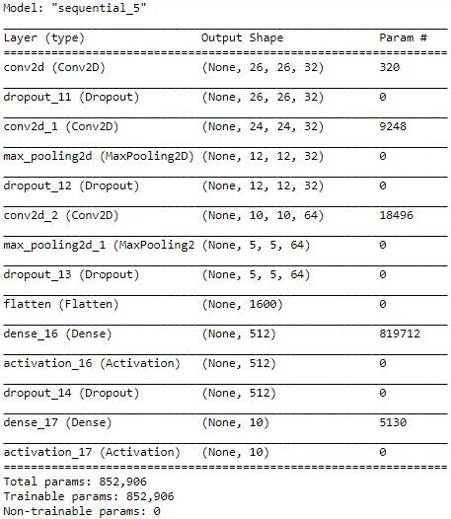
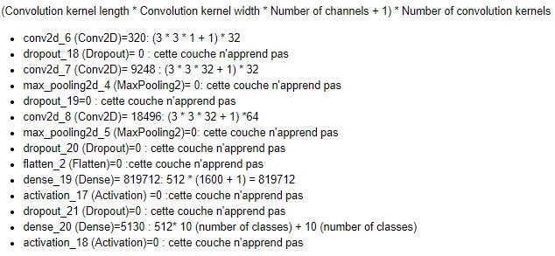
Convolutional Neural Networks

Slide 12
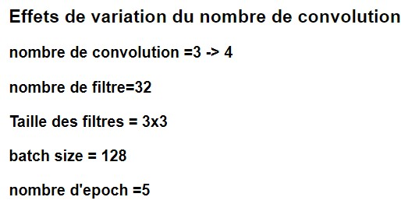
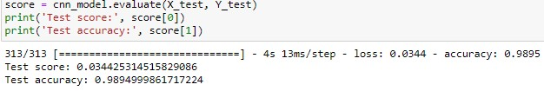
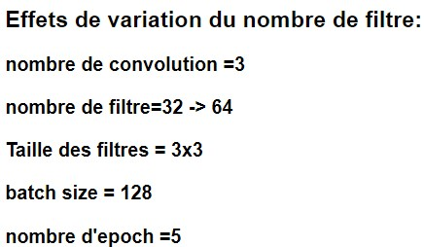
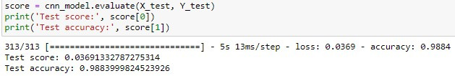
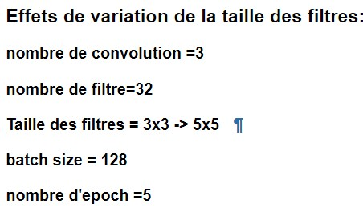
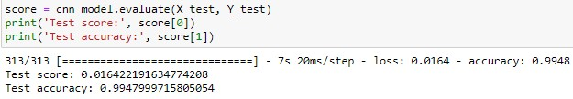

Slide 13
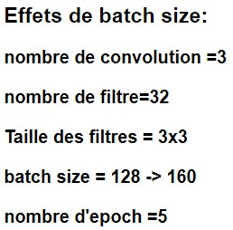
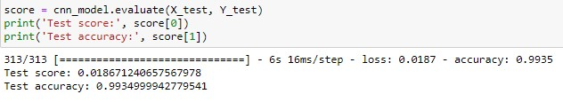
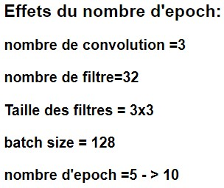
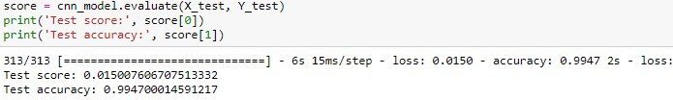

Slide 14
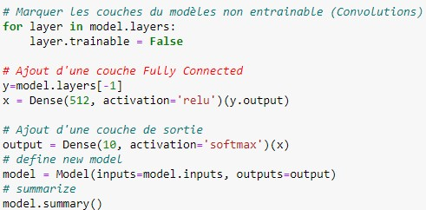
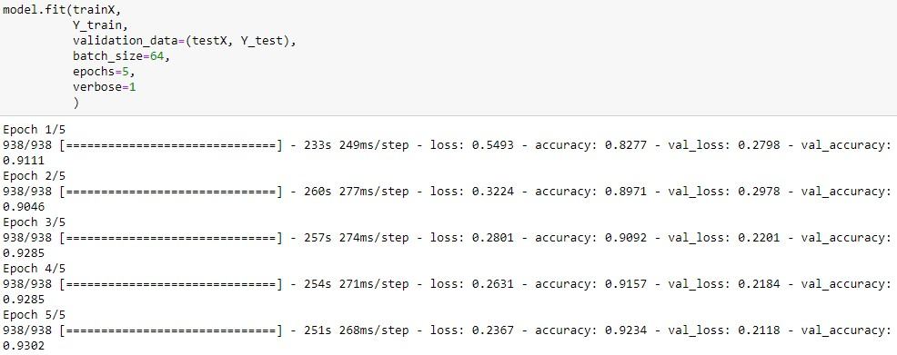
Transfer Learning
Notes:
Le Transfer Learning est une technique qui permet d'utiliser un modèle de Deep Learning déjà entraîner à apprendre une tâche
Généralement on utilise un modèle pré-entraîner quand le jeu de données d'entraînement est limité en taille

Slide 15
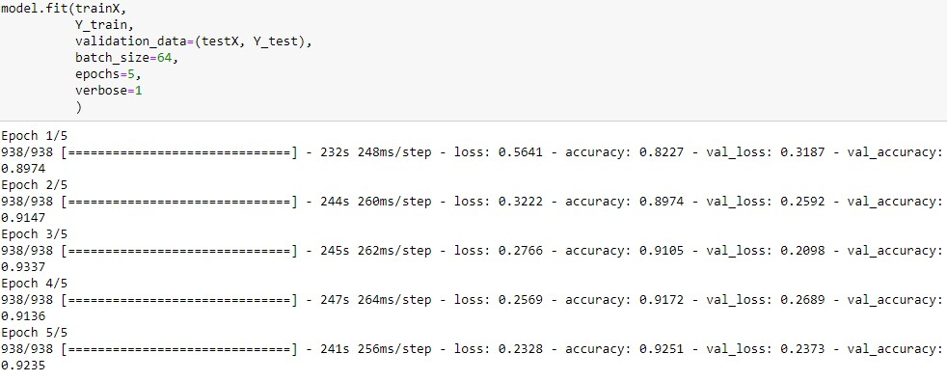
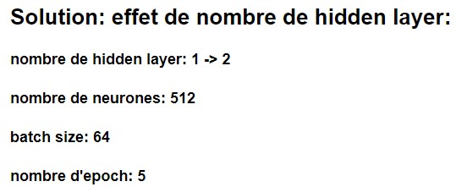
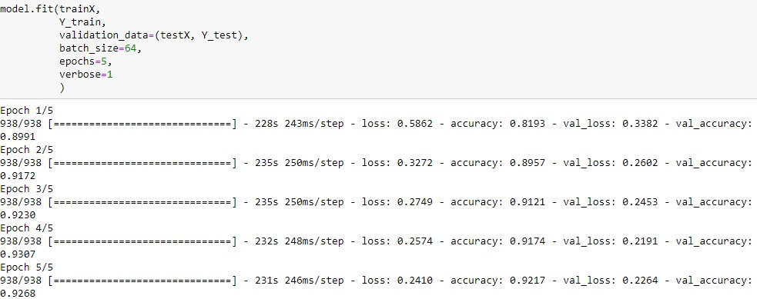
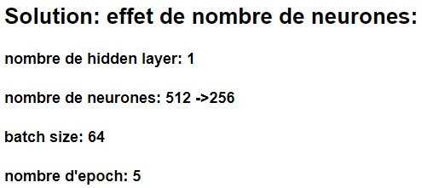
Transfer Learning

Slide 16
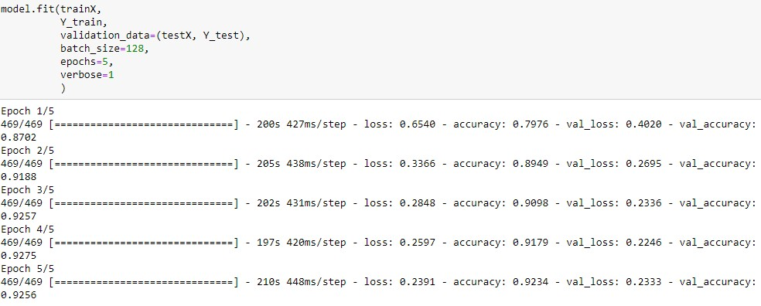
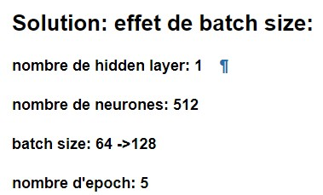
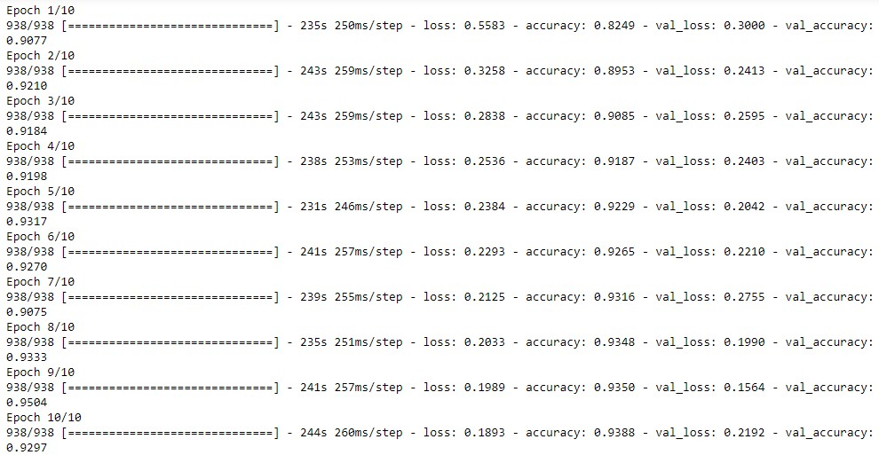
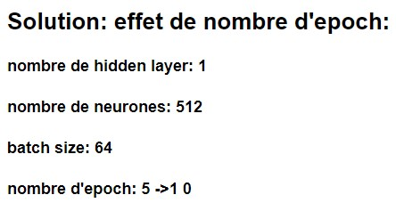
Transfer Learning

Slide 17
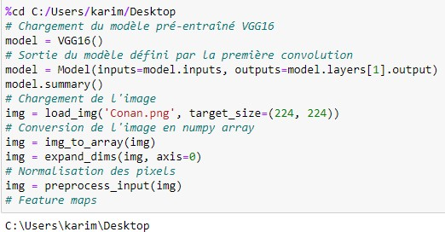
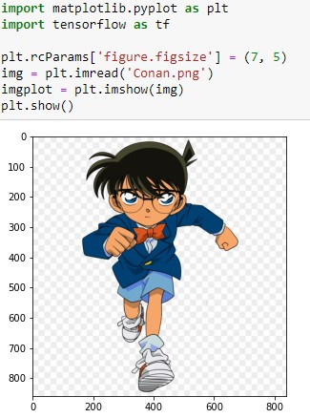
Visualisation des features maps

Slide 18
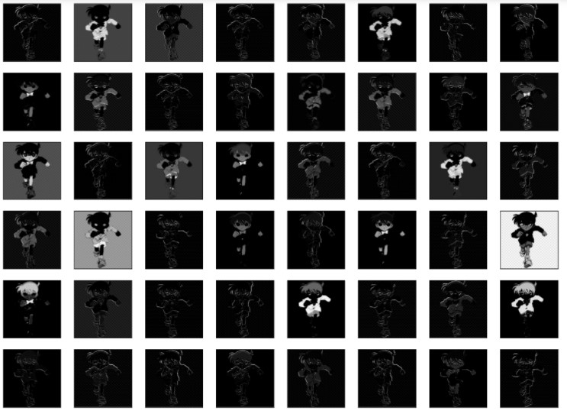
Visualisation des features maps

Slide 19
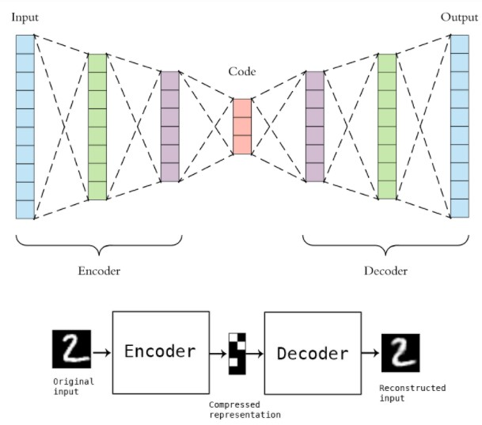
Autoencoder: Principe
Notes:
Un Autoencodeur est composé de 4 parties:
1 - Encodeur : partie dans lequel le modèle apprend à réduire et à compresser les données d'entrée en une représentation encodé.
2 - Bottleneck : qui est la couche qui contient la représentation compressée des données d'entrée. Plus petite dimension.
3 - Decoder : partie dans lequel le modèle apprend à reconstruire les données à partir de la représentation encodée pour être aussi proche que possible de l'entrée d'origine.
4 - Fonction de coût de reconstruction : permet de mesurer la capacité du décodeur à reconstruire la donnée.

Slide 20
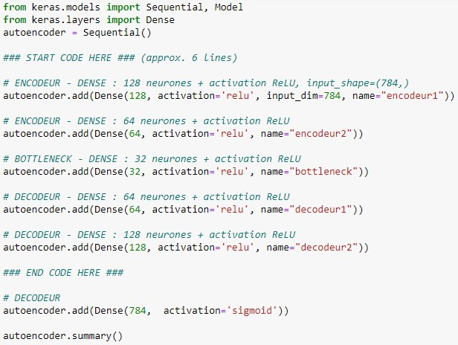
Autoencoder
Notes:
2 couches cachées pour la partie encodeur
1 couche représentant la représentation compréssée des données d'entrée
3 couches cachées pour la partie decodeur (dont la couche de sortie)

Slide 21
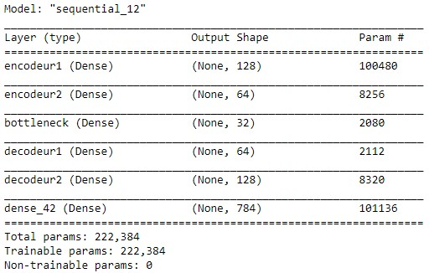
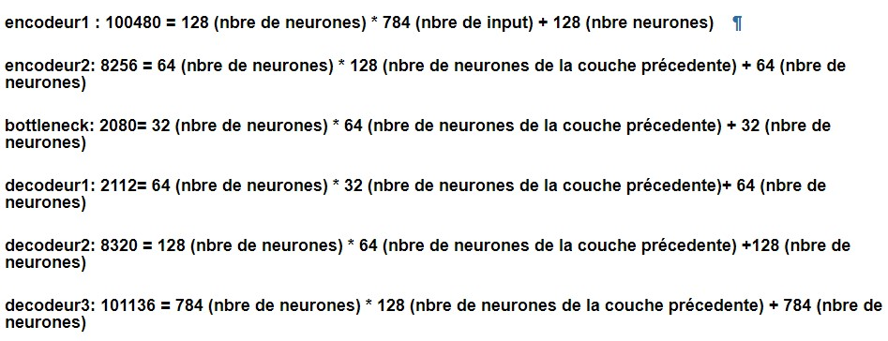
Autoencoder

Slide 22
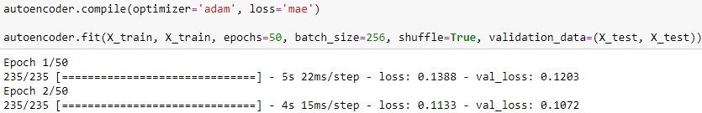
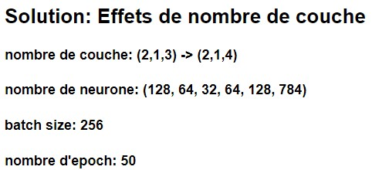
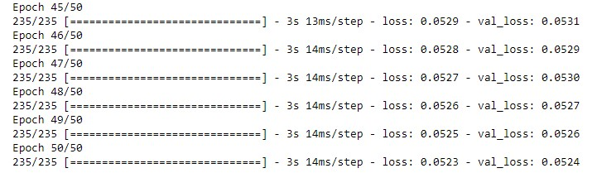
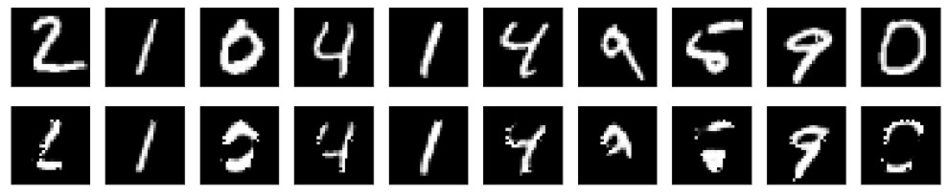
Autoencoder

Slide 23




Autoencoder

Slide 24




Autoencoder

Slide 25




Autoencoder

Slide 26

Merci de votre attention

